Slide 1
Cái gì rất nhỏ , không thể nhìn thấy được, nhưng lại tạo nên mọi thứ?

Slide 2


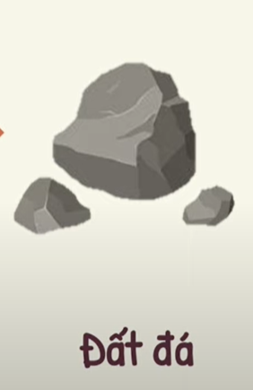

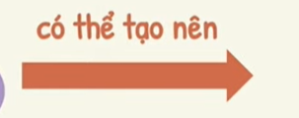

Slide 3

Chương I:
NGUYÊN TỬ – SƠ LƯỢC VỀ BẢNG TUẦN HOÀN CÁC NGUYÊN TỐ HÓA HỌC
Bài 2
NGUYÊN TỬ
(5 tiết)

Slide 4


NỘI DUNG BÀI HỌC
I.
Mô hình nguyên tử của Rơ-dơ-pho-Bo
Quan niệm ban đầu về nguyên tử
II.
III.
IV.
Cấu tạo nguyên tử
Khối lượng nguyên tử

Slide 5
QUAN NIỆM BAN ĐẦU VỀ NGUYÊN TỬ
I.

Slide 6

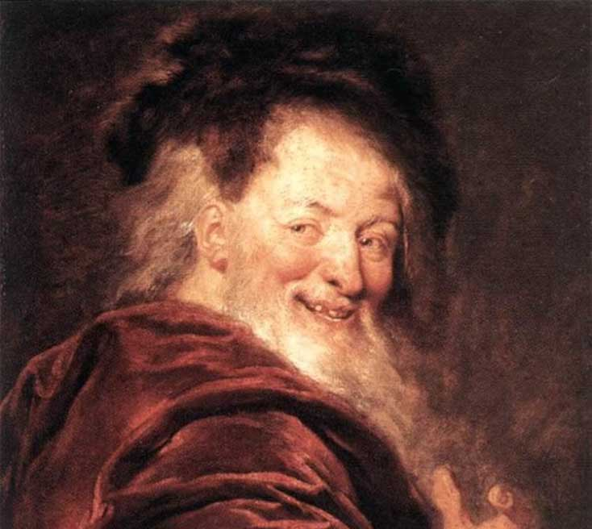
Theo Đê – mô – crit và Đan – tơn, nguyên tử được quan niệm như thế nào?
Notes:
- Theo Đê – mô – crit: Nguyên tử là một loại hạt vô cùng nhỏ, tạo nên sự đa dạng của vạn vật. Nguyên tử là loại hạt nhỏ nhất của một vật
- Theo Đan – tơn: Tồn tại các đơn vị chất tối thiểu (được gọi là nguyên tử) để chúng kết hợp vừa đủ với nhau.

Slide 7
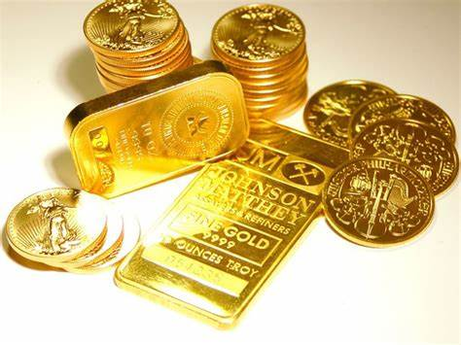
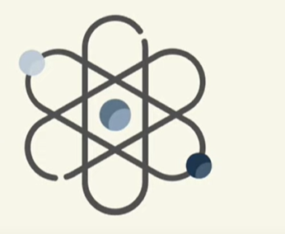
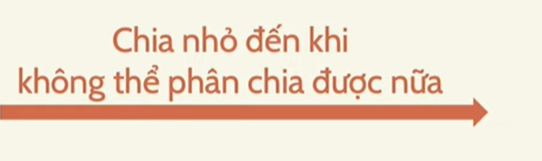
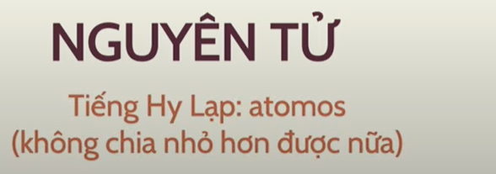
Theo Đê – mô – crit

Slide 8
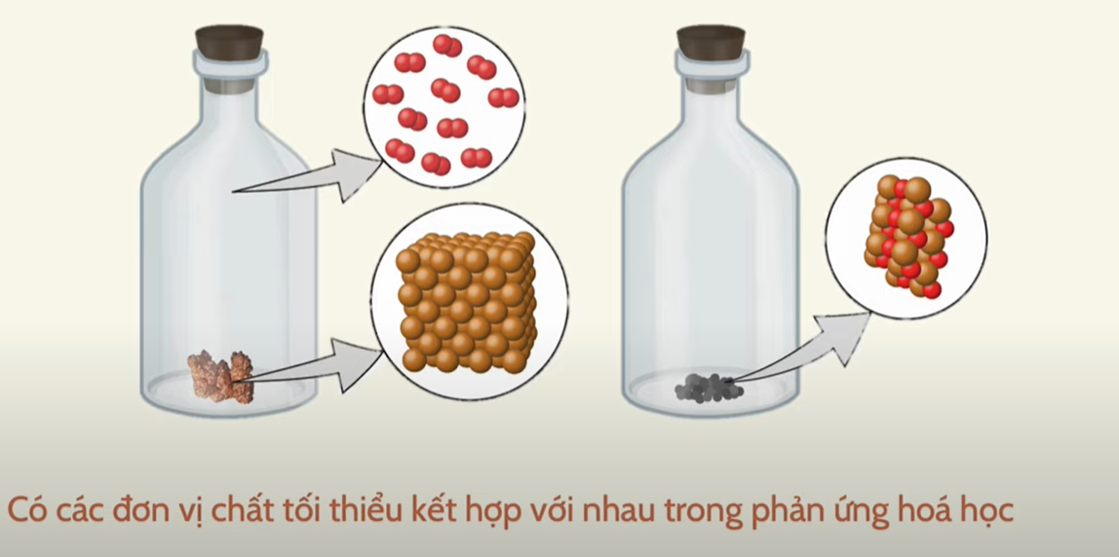
Đan – tơn

Slide 9
Theo Đê – mô – crit:
+ Nguyên tử là một loại hạt nhỏ nhất, không thể phân chia được nữa, tạo nên sự đa dạng của vạn vật.
- Theo Đan – tơn: Tồn tại các đơn vị chất tối thiểu (được gọi là nguyên tử) để chúng kết hợp vừa đủ với nhau.

Slide 10


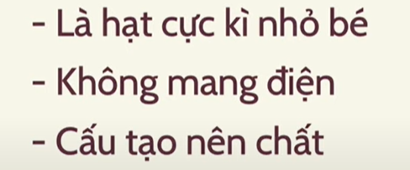

Slide 11
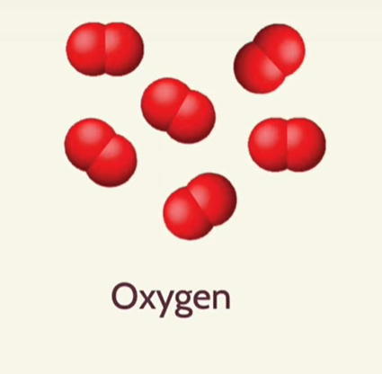
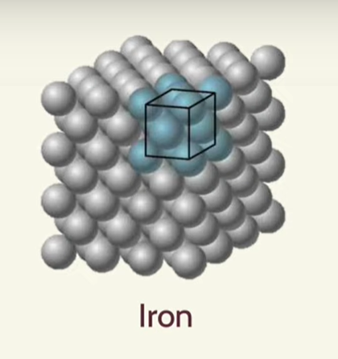
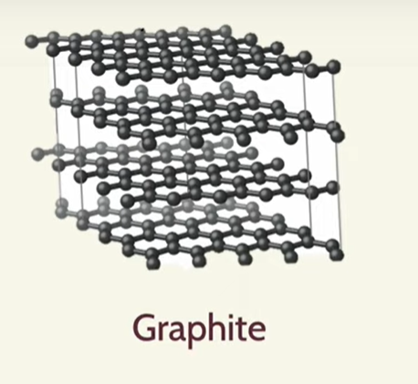

Slide 12
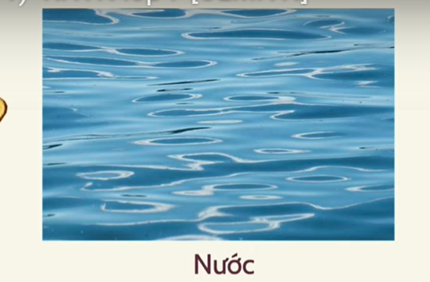
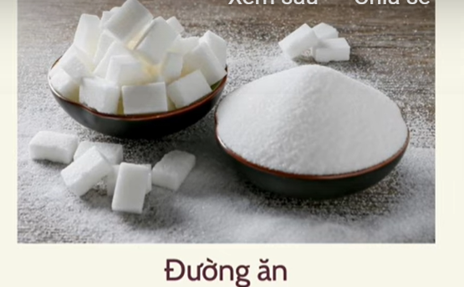
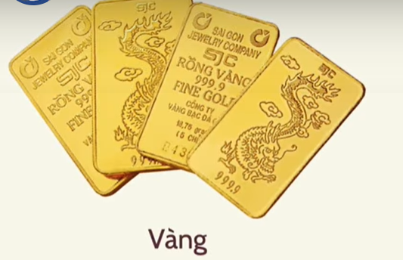
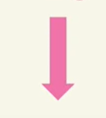

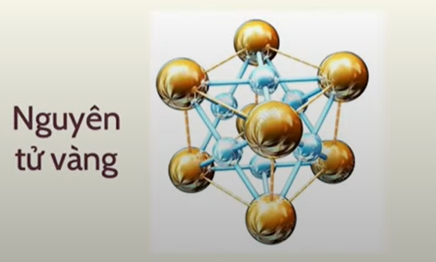
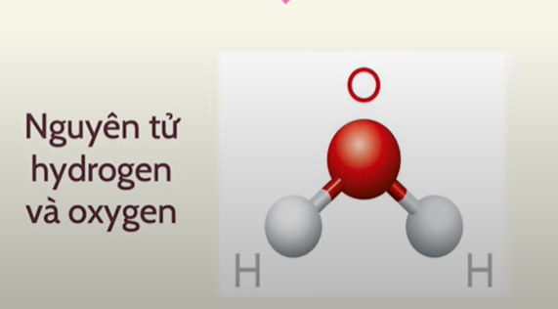
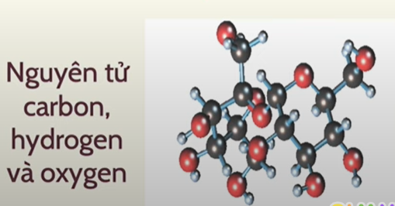

Slide 13
MÔ HÌNH NGUYÊN TỬ CỦA RƠ-DƠ-PHO-BO
II.

Slide 14

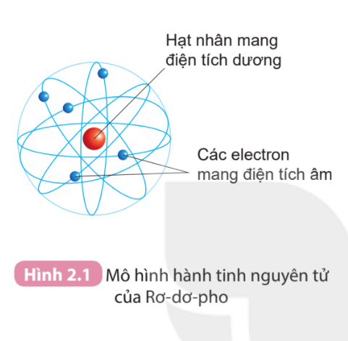
Quan sát Hình 2.1 và cho biết các thành phần cấu tạo nên nguyên tử.
+ Lõi hạt nhân nằm ở tâm nguyên tử
+ Các electron mang điện tích âm, chuyển động xung quanh hạt nhân như các hành tinh quay xung quanh mặt trời
Notes:
Dựa vào Hình 2.1, thành phần cấu tạo nên nguyên tử gồm:
+ Hạt nhân nằm ở tâm, mang điện tích dương
+ Các electron mang điện tích âm, chuyển động xung quanh hạt nhân như các hành tinh quay xung quanh mặt trời

Slide 15


* Mô hình nguyên tử của Rơ-dơ-pho
+ Nguyên tử có cấu tạo rỗng
+ Nguyên tử là hạt vô cùng nhỏ, trung hoà về điện (số proton = số eletron)
+ Nguyên tử gồm hạt nhân mang điện tích dương và vỏ nguyên tử (electron) mang điện tích âm.
+ Electron chuyển động xung quanh hạt nhân giống như các hành tinh quay quanh mặt trời. Nếu có nhiều electron thì các electron chuyển động theo những quỹ đạo khác nhau

Slide 16
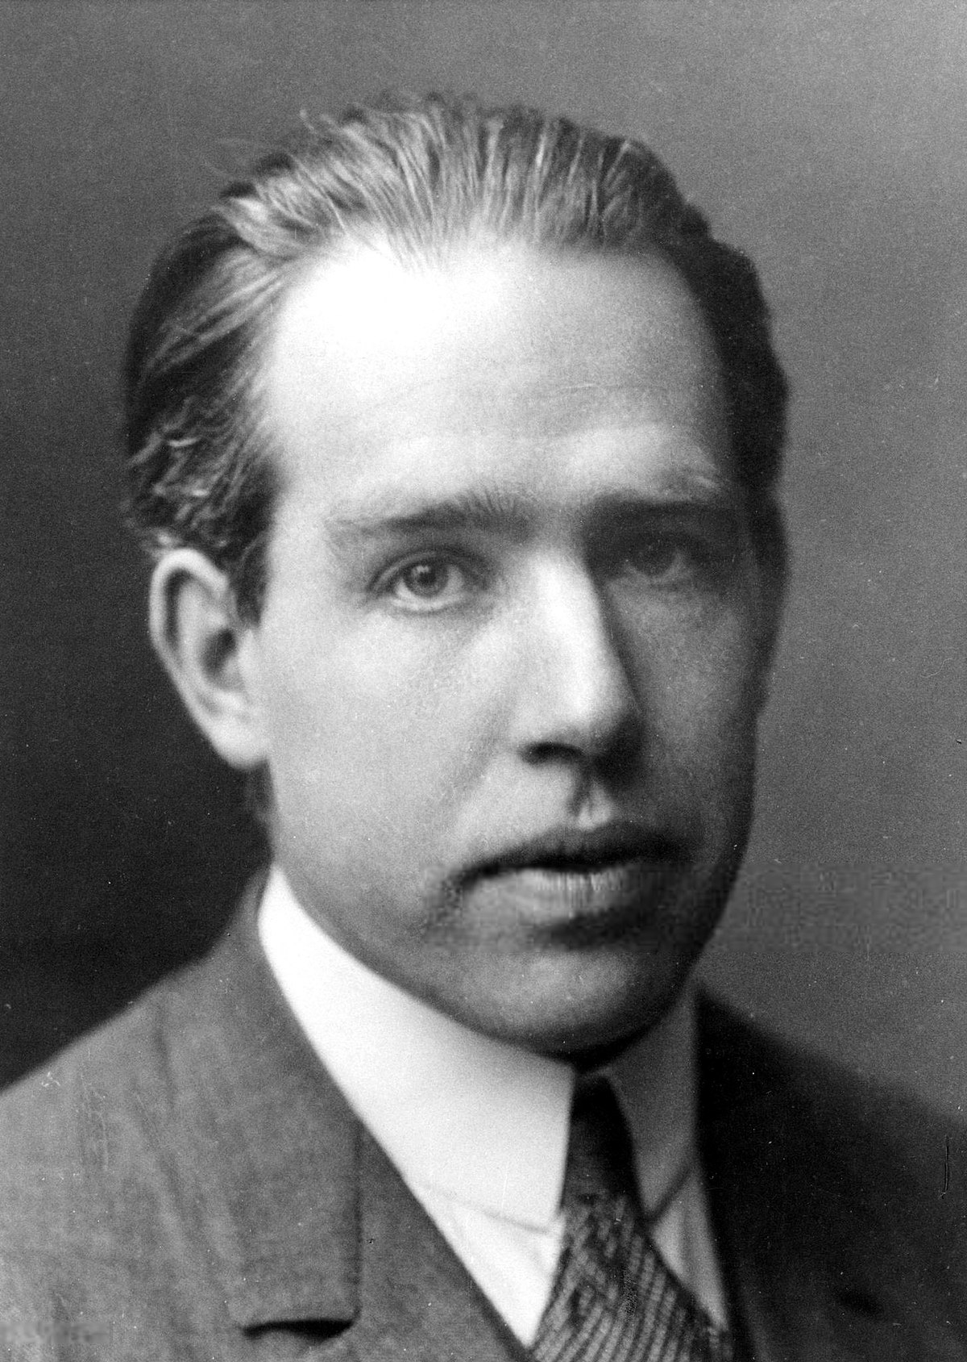
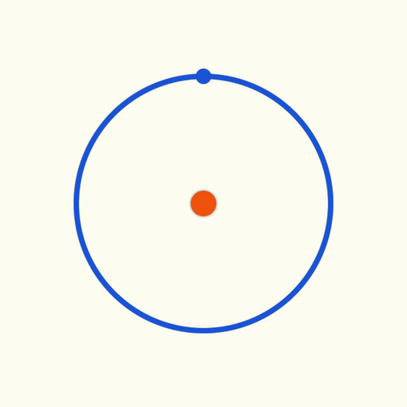
* Mô hình nguyên tử của Bo
Lớp electron
Hạt nhân
Electron
N. Bohr (1885 – 1962)

Slide 17
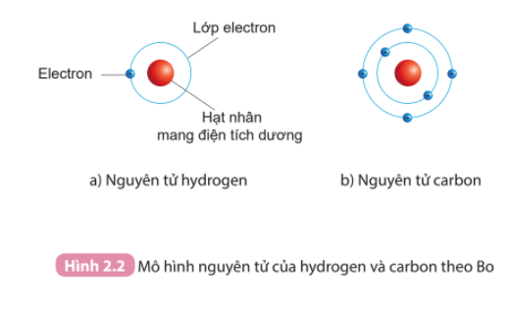

Quan sát Hình 2.2, áp dụng mô hình nguyên tử của Bo, mô tả cấu tạo của nguyên tử hydrogen và nguyên tử carbon
- Nguyên tử hydrogen:
+ Hạt nhân nằm ở tâm, mang điện tích 1+
+ Có 1 electron (mang điện tích âm) nằm ở lớp thứ nhất, quay xung quanh hạt nhân
- Nguyên tử carbon:
+ Hạt nhân nằm ở tâm, mang điện tích 6+
+ Có 2 lớp electron và 6 electron phân bố ở các lớp: lớp thứ nhất có 2 electron, lớp thứ 2 có 4 electron. Các electron quay xung quanh hạt nhân.
Notes:
Áp dụng mô hình nguyên tử của Bo
- Nguyên tử hydrogen:
+ Hạt nhân nằm ở tâm, mang điện tích dương
+ Có 1 electron (mang điện tích âm) nằm ở lớp thứ nhất, quay xung quanh hạt nhân
- Nguyên tử carbon:
+ Hạt nhân nằm ở tâm, mang điện tích dương
+ Có 2 lớp electron và 6 electron phân bố ở các lớp: lớp thứ nhất có 2 electron, lớp thứ 2 có 4 electron. Các electron quay xung quanh hạt nhân.

Slide 18
III.
CẤU TẠO NGUYÊN TỬ

Slide 19
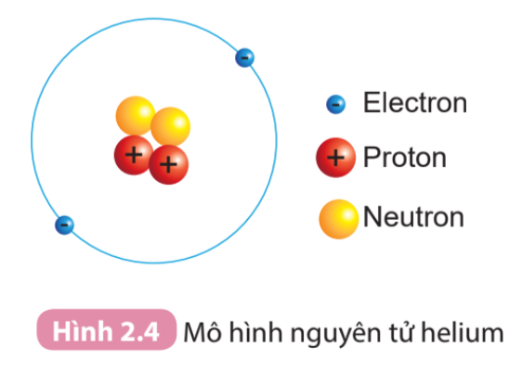
1. Hạt nhân nguyên tử
Quan sát Hình 2.4 và cho biết:
1. Hạt nhân nguyên tử có một hay nhiều hạt? Các hạt đó thuộc cùng một loại hạt hay nhiều loại hạt?
2. Số đơn vị điện tích hạt nhân của helium bằng bao nhiêu?
Notes:
1.
Quan sát Hình 2.4:
- Hạt nhân nguyên tử gồm nhiều hạt: 2 hạt proton và 2 hạt neutron
- Các hạt đó thuộc nhiều loại hạt, đó là: proton (màu đỏ), neutron (màu vàng)
2.
- Số đơn vị điện tích hạt nhân (Z) bằng tổng số hạt proton trong hạt nhân
- Trong Hình 2.4, Helium có 2 proton (hạt màu đỏ)
=> Số đơn vị điện tích hạt nhân của helium là: Z = 2

Slide 20

- Hạt nhân nằm ở chính giữa nguyên tử
- Hạt nhân nguyên tử gồm các hạt proton (p) mang điện tích dương và neutron (n) không mang điện.
- Số điện tích hạt nhân (Z) = tổng số hạt proton có trong hạt nhân

Slide 21
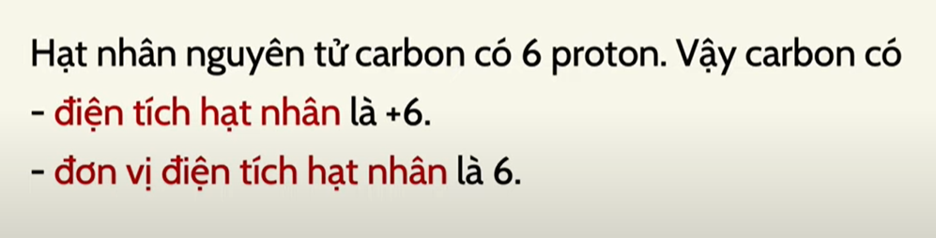
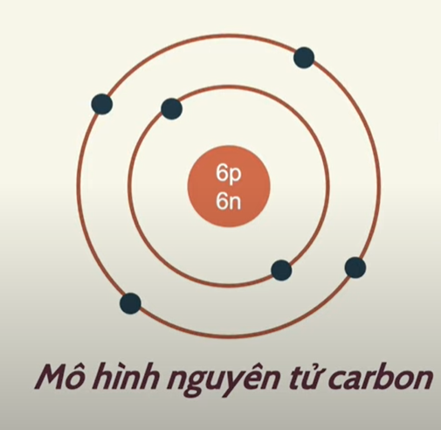
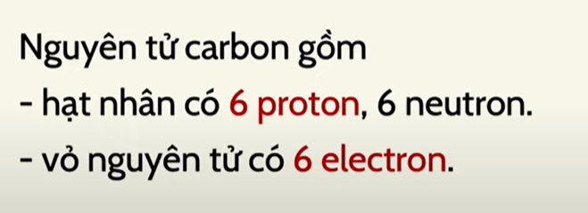

Slide 22
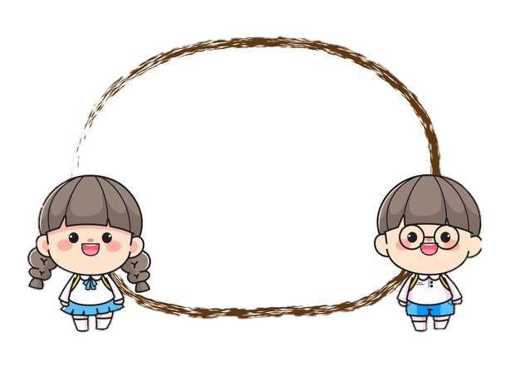
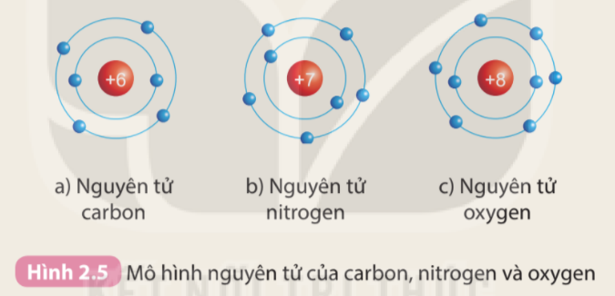
Hoạt động
Tìm hiểu cấu tạo một số nguyên tử
- Chuẩn bị: Mô hình nguyên tử của các nguyên tử carbon, nitrogen, oxygen theo Hình 2.5.
Quan sát các mô hình nguyên tử đã chuẩn bị, thảo luận nhóm, hoàn thành bảng theo mẫu sau và trả lời câu hỏi:

Slide 23
Bảng 2.1.
Nguyên tử | Số proton trong hạt nhân | Số electron trong vỏ nguyên tử | Số lớp electron | Số electron ở lớp electron ngoài cùng
Carbon | ? | ? | ? | ?
Oxygen | ? | ? | ? | ?
Nitrogen | ? | ? | ? | ?
Nguyên tử | Số proton trong hạt nhân | Số electron trong vỏ nguyên tử | Số lớp electron | Số electron ở lớp electron ngoài cùng
Carbon
Oxygen
Nitrogen
6
6
2
4
8
8
2
6
7
7
2
5
1. So sánh số electron trên từng lớp electron tương ứng trong các nguyên tử trên.
2. Số electron ở lớp electron ngoài cùng của vỏ mỗi nguyên tử trên đã được điền tối đa chưa? Cần thêm bao nhiêu electron để lớp electron ngoài cùng của mỗi nguyên tử trên có số electron tối đa?
Notes:
2.
- Các nguyên tử carbon, nitrogen, oxygen đều có 2 lớp electron
- Lớp thứ 2 chứa tối đa 8 electron
+ Nguyên tử carbon có 4 electron ở lớp thứ 2 => Chưa được điền tối đa => Cần thêm 4 electron để lớp electron ngoài cùng có số electron tối đa
+ Nguyên tử oxygen có 6 electron ở lớp thứ 2 => Chưa được điền tối đa => Cần thêm 2 electron để lớp electron ngoài cùng có số electron tối đa
+ Nguyên tử nitrogen có 5 electron ở lớp thứ 2 => Chưa được điền tối đa => Cần thêm 3 electron để lớp electron ngoài cùng có số electron tối đa

Slide 24
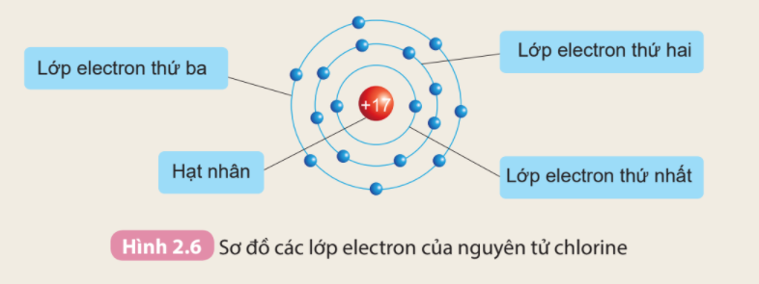
Quan sát Hình 2.6 và cho biết:
1. Thứ tự sắp xếp các electron ở vỏ nguyên tử chlorine
2. Số electron trên từng lớp ở vỏ nguyên tử chlorine
Notes:
1.
- Các electron sắp xếp thành từng lớp theo thứ tự từ trong ra ngoài: Lớp thứ nhất (lớp trong cùng) → Lớp thứ 2 → Lớp thứ 3
2.
- Số electron trên từng lớp ở vỏ nguyên tử chlorine:
+ Lớp thứ nhất có 2 electron
+ Lớp thứ hai có 8 electron
+ Lớp thứ ba có 7 electron

Slide 25
Vỏ nguyên tử gồm các hạt electron mang điện tích âm sắp xếp thành từng lớp.

Slide 26
IV.
KHỐI LƯỢNG NGUYÊN TỬ

Slide 27
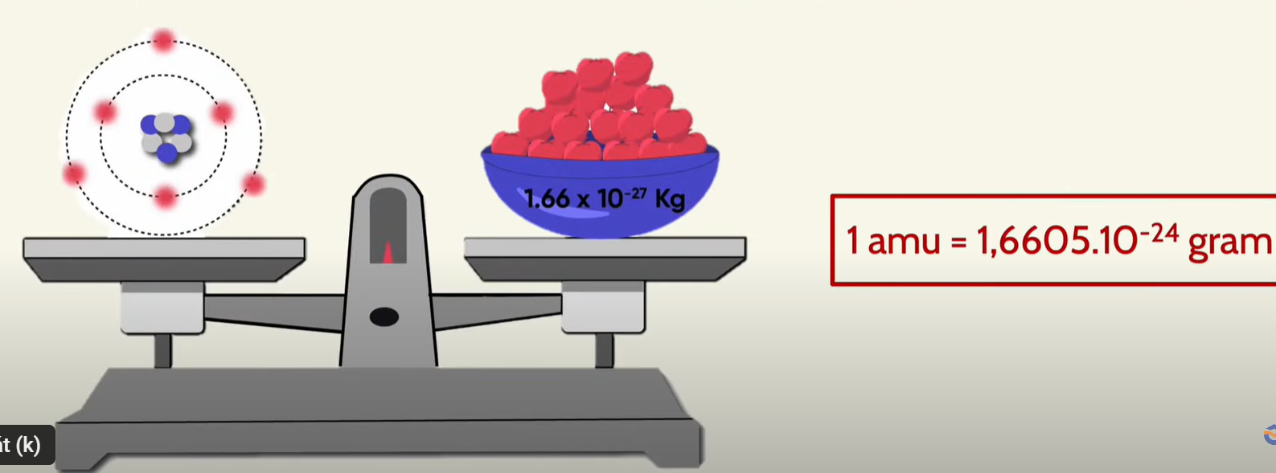

Slide 28
Lời giải
- Ta có:
+ Khối lượng 1 proton = 1 neutron = 1amu
+ Khối lượng 1 electron = 0,00055 amu
⇒ Khối lượng electron nhỏ hơn rất nhiều so với khối lượng proton và neutron
⇒ Có thể bỏ qua khối lượng của electron hay khối lượng hạt nhân nguyên tử có thể coi là khối lượng của nguyên tử
1. Em hãy cho biết vì sao khối lượng hạt nhân nguyên tử có thể coi là khối lượng của nguyên tử.
Notes:
1.
- Các electron sắp xếp thành từng lớp theo thứ tự từ trong ra ngoài: Lớp thứ nhất (lớp trong cùng) → Lớp thứ 2 → Lớp thứ 3
2.
- Số electron trên từng lớp ở vỏ nguyên tử chlorine:
+ Lớp thứ nhất có 2 electron
+ Lớp thứ hai có 8 electron
+ Lớp thứ ba có 7 electron

Slide 29
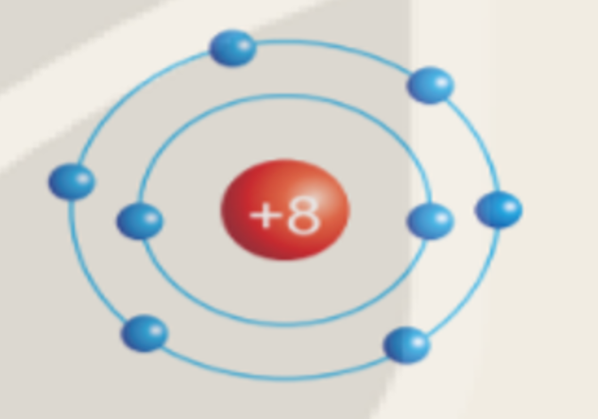
Nguyên tử oxygen
Tính khối lượng nguyên tử oxygen?

Slide 30
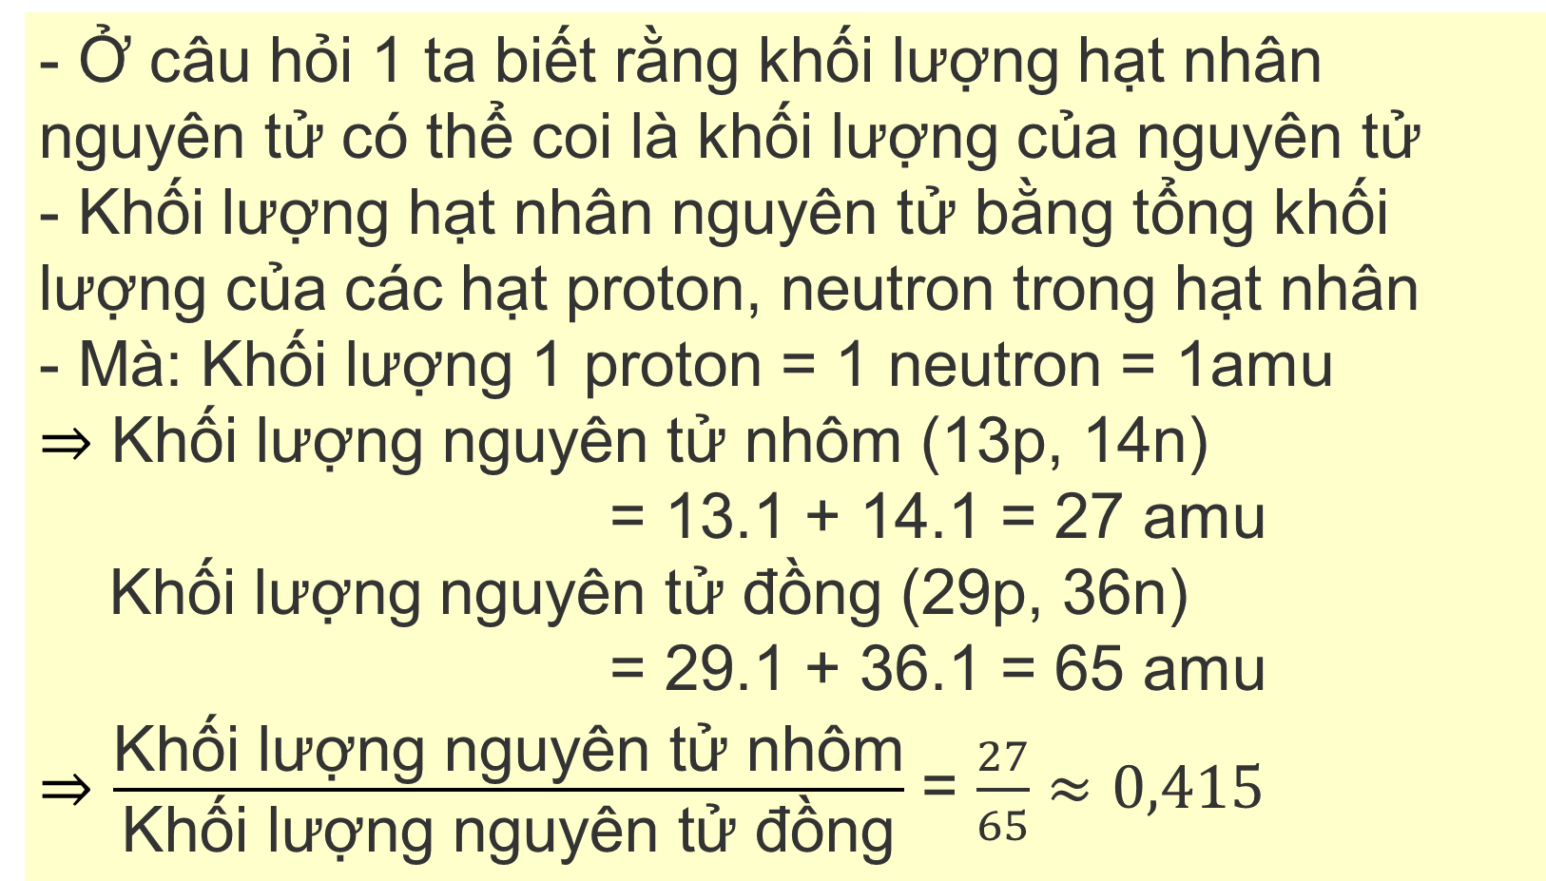
Lời giải
- Ở câu hỏi 1 ta biết rằng khối lượng hạt nhân nguyên tử có thể coi là khối lượng của nguyên tử
- Khối lượng hạt nhân nguyên tử bằng tổng khối lượng của các hạt proton, neutron trong hạt nhân
- Mà: Khối lượng 1 proton = 1 neutron = 1amu
⇒ Khối lượng nguyên tử nhôm (13p, 14n)
= 13.1 + 14.1 = 27 amu
Khối lượng nguyên tử đồng (29p, 36n)
= 29.1 + 36.1 = 65 amu
⇒ $\frac{\text{Kh}\text{ố}\text{i} \text{l}\text{ượ}\text{ng} \text{nguy}\text{ê}\text{n} \text{t}\text{ử }\text{nh}\text{ô}\text{m}}{\text{Kh}\text{ố}\text{i} \text{l}\text{ượ}\text{ng} \text{nguy}\text{ê}\text{n} \text{t}\text{ử đồ}\text{ng}}$ = $\frac{27}{65}$ $≈0,415$
2. Hãy so sánh khối lượng của nguyên tử nhôm (13p, 14n) và nguyên tử đồng (29p, 36n).
Notes:
1.
- Các electron sắp xếp thành từng lớp theo thứ tự từ trong ra ngoài: Lớp thứ nhất (lớp trong cùng) → Lớp thứ 2 → Lớp thứ 3
2.
- Số electron trên từng lớp ở vỏ nguyên tử chlorine:
+ Lớp thứ nhất có 2 electron
+ Lớp thứ hai có 8 electron
+ Lớp thứ ba có 7 electron

Slide 31
Khối lượng nguyên tử tập trung ở hạt nhân, được coi bằng khối lượng của hạt nhân và có đơn vị là amu.

Slide 32
CỦNG CỐ

Slide 33
Câu 1: Chọn đáp án đúng nhất
A
B
Hạt nhân tạo bởi proton và electron
Số p = số e
Electron không chuyển động quanh hạt nhân
C
D
Eletron sắp xếp thành từng lớp
Đáp án: A

Slide 34
Câu 2: Chọn đáp án sai
A
B
C
D
Khối lượng của hạt nhân được coi là khối lượng của nguyên tử
Số p = số e
Hạt nhân tạo bởi proton và neutron
Oxygen có số p khác số e
Đáp án: D

Slide 35
Câu 3: Hạt nào có khối lượng nhỏ hơn rất nhiều so với các hạt còn lại trong nguyên tử?
A
B
C
D
Proton
Neutron
Electron
Hạt nhân
Đáp án: C

Slide 36
Câu 4: Nguyên tử có khả năng liên kết với nhau. Tại sao? Chọn đáp án đúng
A
B
C
D
Do có electron
Tự dưng có sẵn
Do có neutron
Do khối lượng hạt nhân bằng khối lượng nguyên tử
Đáp án: A

Slide 37
Câu 5: Trong khoảng không gian giữa hạt nhân và lớp vỏ electron của nguyên tử có những gì?
A
B
Electron
Neutron
C
D
Không có gì
Proton
Đáp án: D

Slide 38
Câu 6: Trong nguyên tử hạt nào mang điện tích dương?
D
A
B
C
Electron và Proton
Electron
Neutron
Proton
Đáp án: C

Slide 39
Câu 7: Hạt nhân được cấu tạo bởi:
A
B
C
D
Neutron và electron.
Proton và neutron
Proton và electron
Electron
Đáp án: B

Slide 40
Câu 8: Nguyên tử nguyên tố Y có tổng số hạt proton, neutron, electron là 52. Trong hạt nhân nguyên tử X có số hạt không mang điện nhiều hơn số hạt mang điện là 1. Xác định số proton X.
A
16
B
17
C
D
20
18
Đáp án: B

Slide 41
Câu 9: Tổng số hạt trong nguyên tử X là 40, trong đó số hạt mang điện nhiều hơn số hạt không mang điện là 12. Tính số hạt electron trong nguyên tử X.
10
13
14
15
Đáp án: B
A
B
C
D

Slide 42
THANK YOU !!!

